Slide 1
Kartong- och legomodellering
Prototyperingsfasen
CC BY-SA 4.0

Slide 2

Kartong och legomodellering
Kartong- och legomodeller kan användas för att modellera tjänsten i mindre eller större skala snabbt och med billiga material.
SOTEPEDA247.FI
https://www.thisisservicedesigndoing.com/methods/cardboard-prototyping

Slide 3
Vad & varför?
Kartong och legomodellering (Cardboard & lego prototyping) syftar till att konkretisera servicekonceptet och testa funktionaliteten i processen.
Prototypen använder skapade användarpersonas och den servicestig dessa går. Kartongmodellen kan vara en miniatyrmodell eller i ett förhållande 1:1. Ett kommersiellt verktyg har utvecklats för LEGO modellering: LEGO Serious Play™
Kartong och Legomodellering kan kombineras med dramamodellering (Bodystorming).
Servicekonceptmodellering ger information och erfarenhet om hur konceptet fungerar.
Kartong- och legomodellen gör att du kan diskutera servicen som utvecklas och dess funktionalitet. Modellering stöder en effektiv dialog och fördjupar den reflexiva processen.
SOTEPEDA247.FI
Lähde: http://www.servicedesigntools.org/tools/46

Slide 4
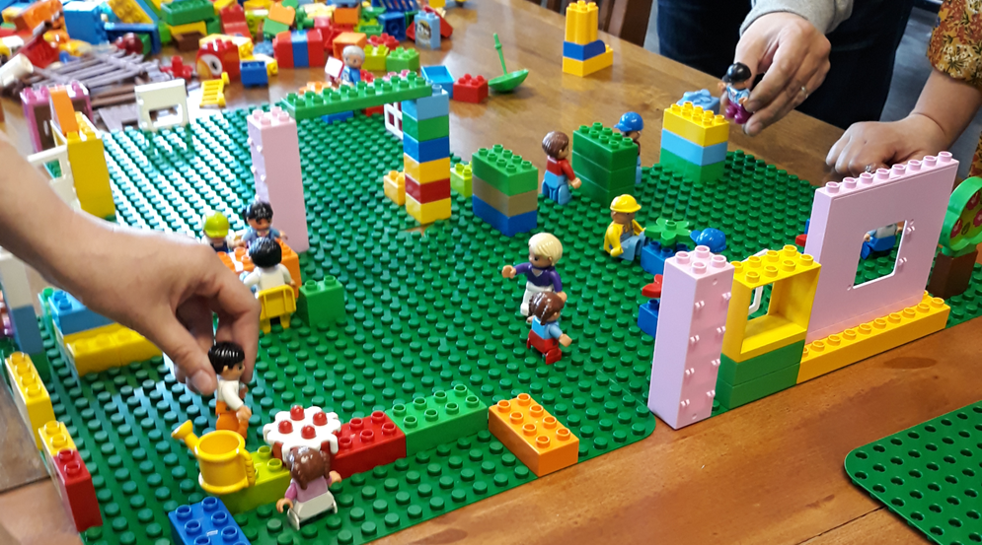
Exempel: legomodellering
Legojen käyttöä SAMK:n sosiaalialan työelämäpilotissa vuonna 2019

Slide 5
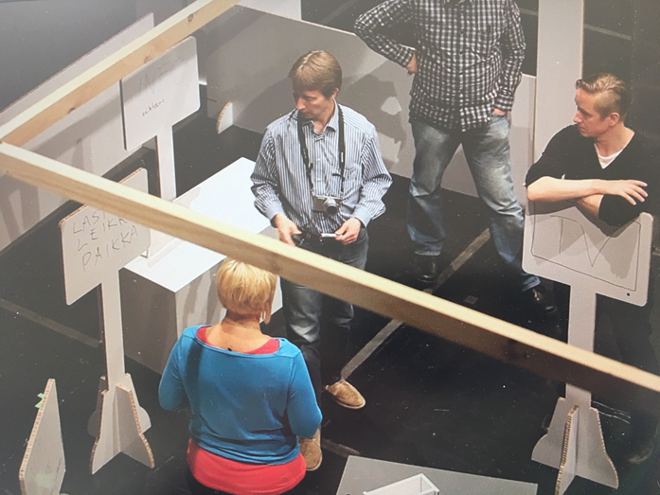
Exempel kartongmodellering
https://vimeo.com/46812964
Hellonin pahvisairaala 1:1-prototyyppi (4min)

Slide 6
Att göra en prototyp
Bestäm vad som ska testas och läs på om tjänsten som sedan utvecklas med hjälp av prototypen. Välj de användare som tjänsten riktar sig till. Bestäm om du vill modellera hela tjänsten eller bara en del av den.
Använd enkla tillgängliga material eller legos för att modellera tjänsten.
Dela upp teamet i olika roller: användare, tjänsteleverantörer och observatörer. Om möjligt, inkludera faktiska användare av tjänsten också.
Testa prototypen. Användaren av tjänsten använder prototypen, leverantören erbjuder sin service, och observatörer observerar.
Var uppmärksam på de idéer och frågor som dyker upp under processen.
Baserat på feedback kan ni nu förbättra servicekonceptet och slutföra följande steg. Gör en dokument om prototypen och bilderna som är tagna under testningen som markerar alla kritiska faktorer.https://www.thisisservicedesigndoing.com/methods/cardboard-prototyping
RESURS
Tid
90-120 min
Verktyg
Lego eller olika kartong och pennor kamera och sax
Deltagare
1 eller flera
4–8 personer lämpligt
SOTEPEDA247.FI

Slide 7
Källor och litteratur
Stickdorn ym. 2019. This is service design doing.
https://www.thisisservicedesigndoing.com/methods/cardboard-prototyping
http://www.servicedesigntools.org/tools/46
Tuulaniemi, Juha. 2013. Palvelumuotoilu. 2. tarkistettu painos. Talentum Media Oy.
SOTEPEDA247.FI

Slide 8


Interprofessionell arbetsgrupp
Sini Eloranta, Turun AMK
Päivi Erkko, Turun AMK
Päivi Harmoinen, Laurea-amk
Minna Huhtala, Samk
Antti Kares, Savonia-AMK
Heli Lepistö, Samk
Anna-Leena Ruotsalainen, Savonia-AMK
Suvi Salminen, JAMK
Timo Sirviö, Savonia-AMK
Sirkku Säätelä, AMK Novia
Mervi Vuolas, Turun AMK

Slide 9


